Slide 1
КОМПЛЕКСНЫЕ УДОБРЕНИЯ
ДЛЯ ГАЗОНОВ
ТМ «FertiPRO»
N
P
S
K
Mg

Slide 2
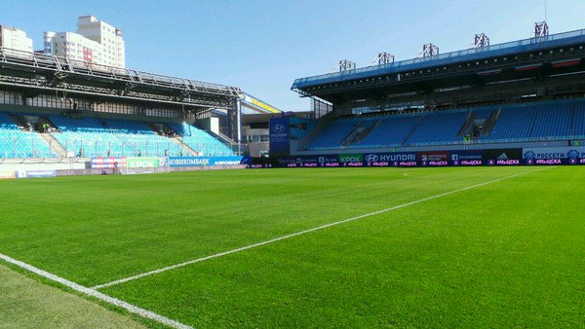
Путь развития ТМ «FertiPRO»
С 2017 года - ТД ЗМУ «ФЛОРАЛАЙФ» выпускает NPK удобрения для футбольных и гольф полей
Некоторые виды наших удобрений применяются в Гольф полях: Сколково гольф, Раево гольф, Пирогово гольф, Ростов Дон гольф.
На футбольных аренах: Химки, ЦСКА, Локомотив, Ростов на Дону, Волгоград, Самара, Саранск, Нижний Новгород, Казань и ряд тренировочных футбольных баз.

Slide 3
Вид удобрений для газонов
FertiPRO Спорт 4 GRAN для газонов с большим содержанием железа NPK (16-5-9)+4%Fe+2%MgO
FertiPRO ОСЕННИЙ GRAN для газонов с большим содержанием железа NPK (6-6-22)+6%Fe
FertiPRO Спорт 1 GRAN для газонов NPK (20-5-10)+2%MgO+ТE
6-11 питательных макро-микроэлементов в одной грануле
Позволяют создать систему питания для растений с учетом особенностей почвы (грунт, песок)
Содержат питательные вещества которые полностью усваиваются растением за 30 дней
Комплексные удобрения не содержат хлоридов
Стандартная гранула 1,5-2,5 мм, равномерное весение исключает ожоги на газоне
Повышенное содержание железа сдерживает развитие мха на газонах

Slide 4
Схема внесения удобрений ТМ «FertiPRO» для газонов
Наименование | Назначение | Норма внесения | Период внесения (месяц)
 |  |  | IV | V | VI | VII | IХ
FertiPRO ОСЕННИЙ GRAN (6-6-22)+6%Fe | Антистресс. Подкормка ослабленных растение ранней весной или в жаркий период | 30 г/кв.м | Х |  |  |  | Х
FertiPRO Спорт 4 GRAN (16-5-9)+4%Fe | Регулярное при температурах 10-20^{O} С | 30 г/кв.м |  | Х | Х
FertiPRO Cпорт 1 GRAN (20-5-10)+2%MgO+TE | Весь спектр микроэлементов при температурах 20-30^{O} C | 25 г/кв.м |  |  |  | Х
Рекомендуемую норму удобрений вносить исключительно после скашивания газона, по сухой траве в целях исключения ожогов
Вносить удобрение равномерно, механическим или ручным способом, не оставляя пробелов, участок травы без питания будет отставать в росте
При отсутствии осадков, пролить газон до смачивания почвы на 10-15 см. Молодые газоны поливать часто, но немного. Старые газоны много, но редко
Регулярное внесение питания для газонов и его кошение, исключают развитие сорняков и устройство грызунами гнезд на вашем участке

Slide 5
Гарантия отличного газона - трудолюбие

